Slide 1
Omnibus: Notorietà del marchio GreenVision
Rapporto C 2015.173
Maggio 2015
a cura di
Alessandro Amadori, Giorgio Pedrazzini e Sara Dal Medico

Slide 2
Indice
Pag.
Documento informativo 3
Il campione 4
Brand Awareness 8
iGreen e Philosopheyes 13
Conclusioni 16

Slide 3
Documento informativo
(in ottemperanza al regolamento dell’autorità per le Garanzie nelle Comunicazioni in materia di pubblicazione e diffusione dei sondaggi sui mezzi di comunicazione di massa: delibera 153/02/CSP, allegato A, art. 3, pubblicato su G. U. 185 dell'8/8/2002)
Titolo: “Notorietà del marchio GreenVision”.
Soggetto che ha realizzato il sondaggio: Coesis Research Srl.
Committente e acquirente: Gruppo GreenVision.
Tipo e oggetto del sondaggio: interviste telefoniche CATI per stimare il livello di conoscenza del marchio GreenVision e di alcuni marchi concorrenti.
Numero delle persone interpellate: sono stati intervistati 500 soggetti, campione rappresentativo della popolazione adulta residente nel territorio italiano, con le stesse caratteristiche sociodemografiche del campione dell’anno scorso, questo per ottenere dati perfettamente comparabili. Fonte per la distribuzione dei parametri: dati Istat.
Raccolta delle informazioni ed elaborazione dei dati: gli intervistati sono stati contattati e intervistati individualmente mediante telefono. L’elaborazione dei dati è avvenuta con il software Pulsar.
Margine di errore: complessivamente non superiore ±4,4 punti percentuali.
Universo di riferimento: popolazione italiana adulta, pari a circa 60 milioni di individui.
Date di realizzazione del sondaggio: 5-6 Maggio 2015.

Slide 4
Il campione

Slide 5
Il campione
Età media:
48 anni
Base: totale campione - 500 casi

Slide 6
Il campione
Base: totale campione - 500 casi

Slide 7
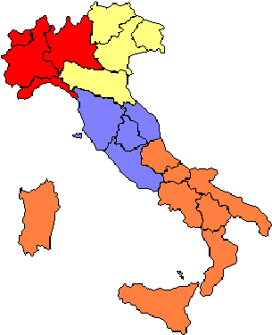
Il campione
Area geografica
Nord Est: 19%
103
Centri Ottici
GreenVision
Centro: 20%
132
Centri Ottici
GreenVision
Nord Ovest: 27%
172
Centri Ottici
GreenVision
Sud e Isole: 34%
172
Centri Ottici
GreenVision
Base: totale campione - 500 casi

Slide 8
Brand Awareness

Slide 9
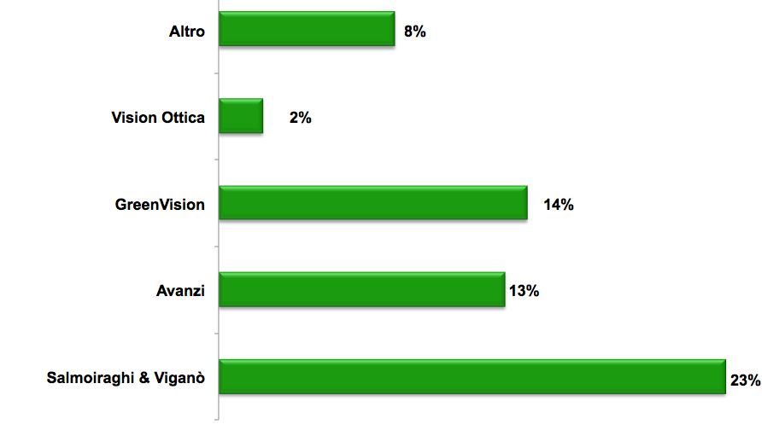
Brand Awareness
Quali marche di centri ottici le vengono in mente?
(Conoscenza spontanea)
Conoscenza
spontanea
Non conosce nessun marchio: 40%
Base: totale campione - 500 casi

Slide 10
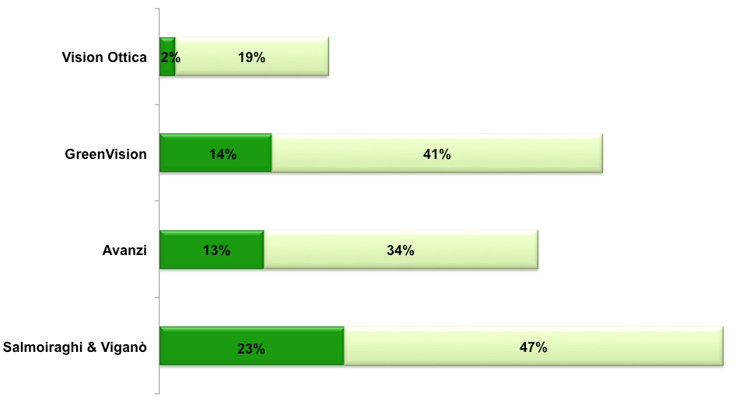
Brand Awareness
Quali marche di centri ottici le vengono in mente?
(Conoscenza spontanea + conoscenza stimolata)
Conoscenza
complessiva
Non conosce nessun marchio: 10%
21%
Conoscenza spontanea
Conoscenza stimolata
55%
47%
70%
Base: totale campione - 500 casi – risposte multiple

Slide 11
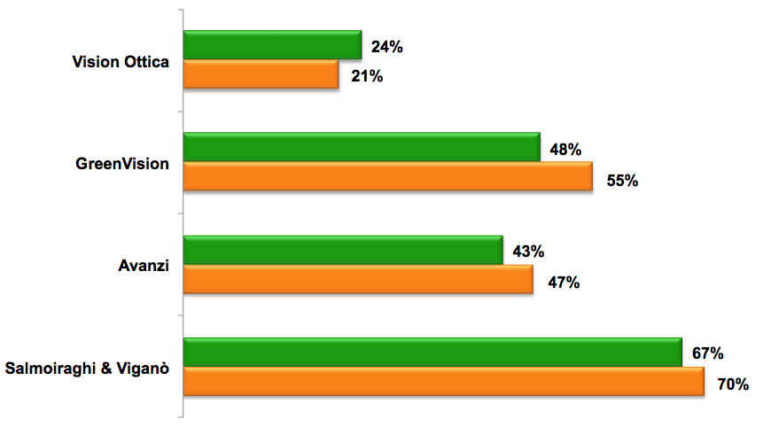
Brand Awareness
Quali marche di centri ottici le vengono in mente?
(Conoscenza spontanea + conoscenza stimolata)
2014 vs 2015
+3%
+7%
+4%
+3%
Base: totale campione - 500 casi – risposte multiple
2014
2015

Slide 12
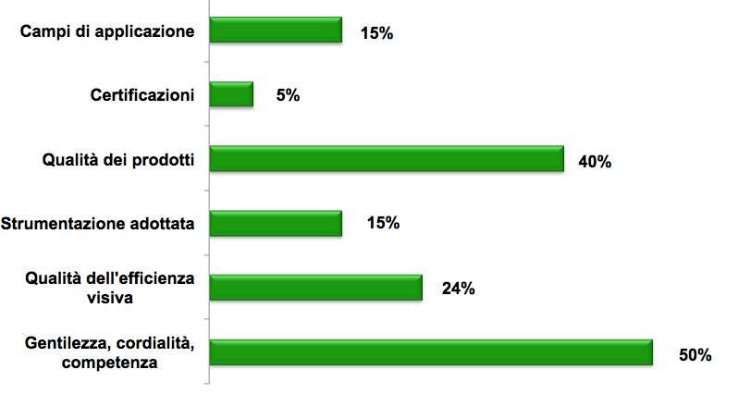
Brand Awareness
Avete dichiarato di conoscere GreenVision.
Quali sono le caratteristiche professionali che avete apprezzato maggiormente?
Base rispondente: conoscenza
spontanea
Base: totale campione - 70 casi (risposte multiple)

Slide 13
iGreen – Philosopheyes

Slide 14
iGreen
Lei conosce anche solo per sentito nominare le montature per occhiali da vista iGreen?
18-24enni: 30%
25-34enni: 28%
Base: totale campione - 500 casi

Slide 15
Philosopheyes
Lei conosce anche solo per sentito nominare le montature per occhiali da vista Philosopheyes?
18-24enni: 25%
25-34enni: 32%
Base: totale campione - 500 casi

Slide 16
Conclusioni

Slide 17
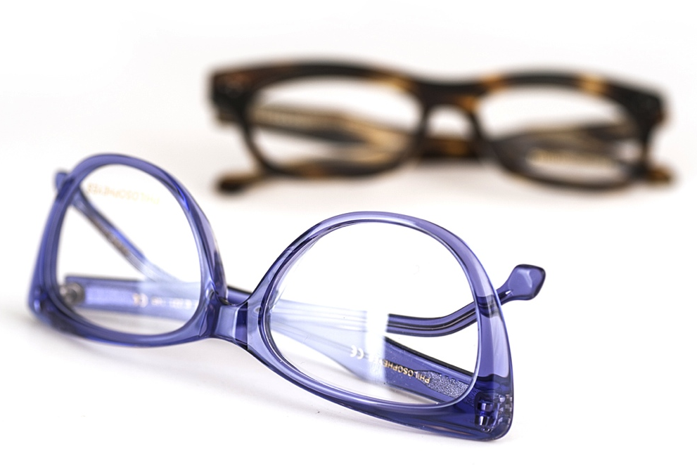
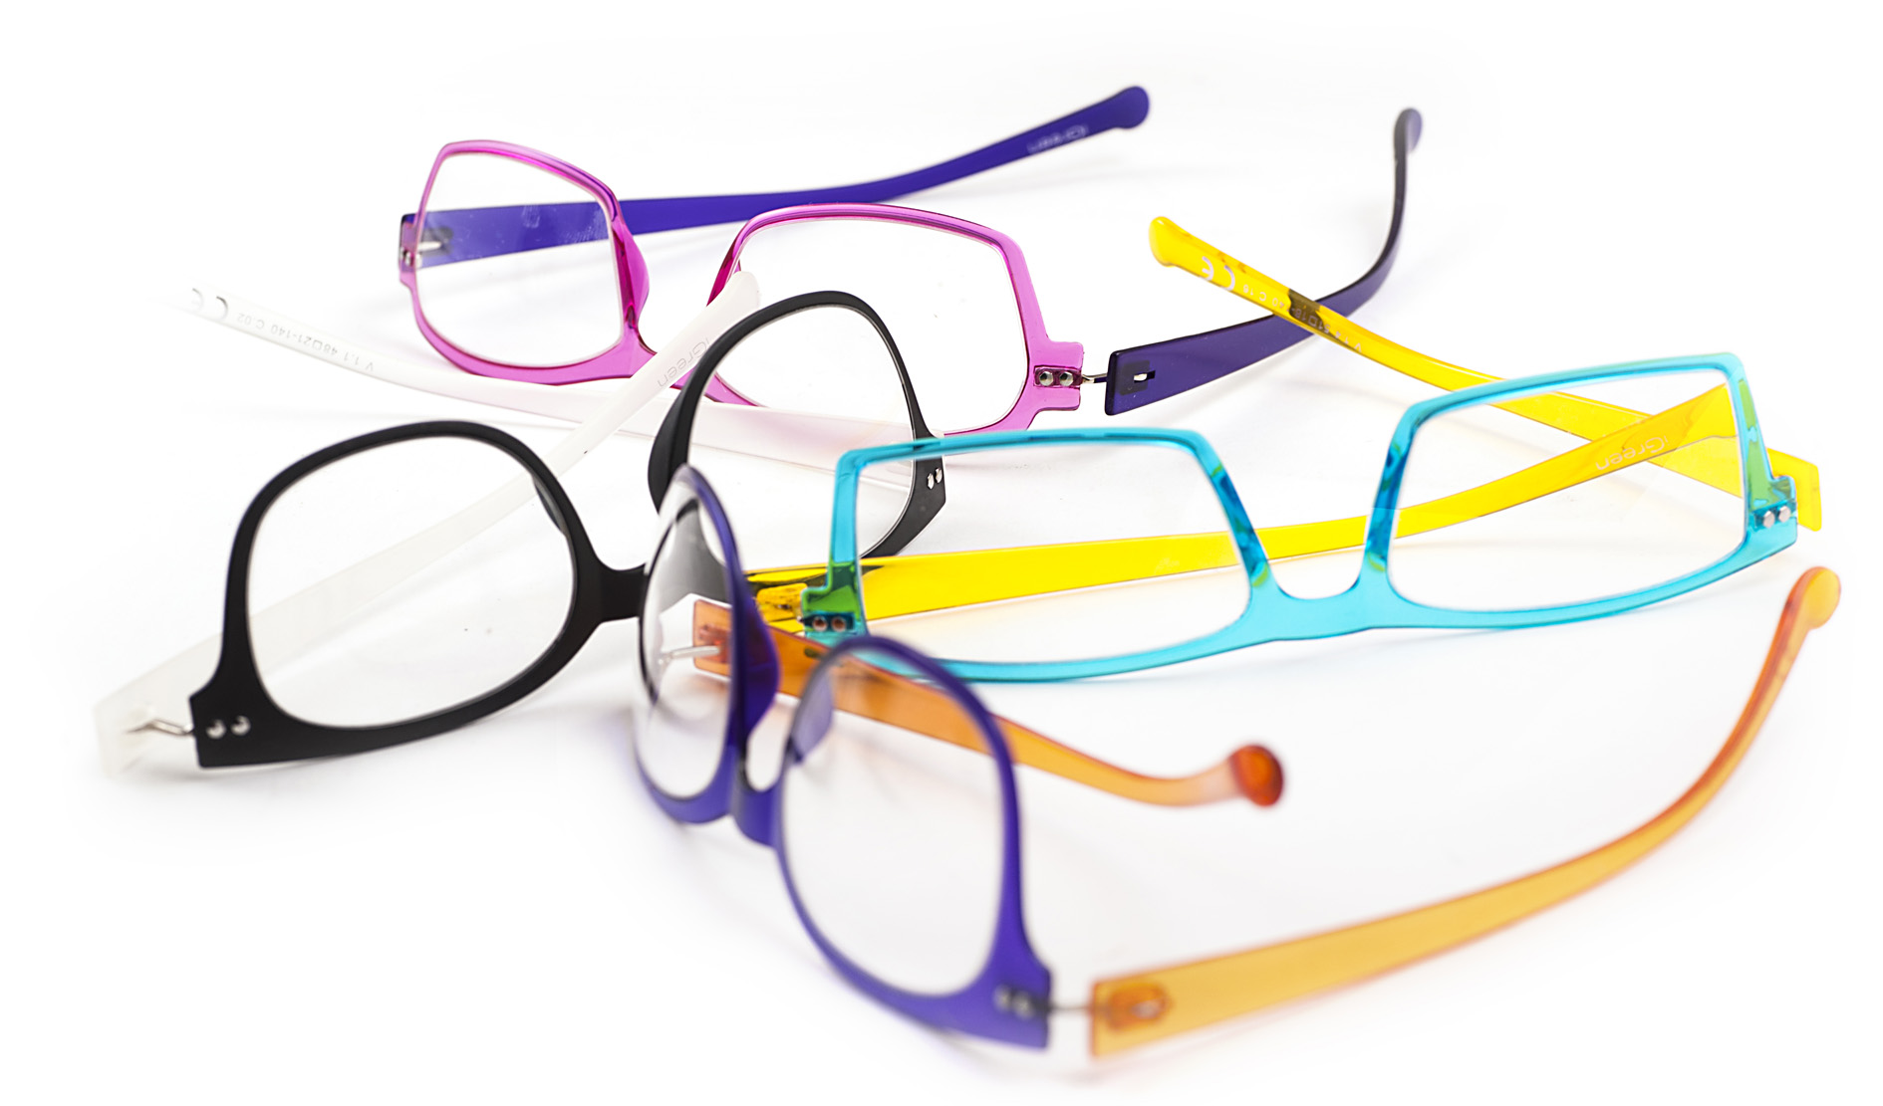
Conclusioni
Spontaneamente, ovvero senza che vengano citate alternative di risposta, la maggior parte degli intervistati (il 40%) sostiene di non conoscere marchi di centri ottici.
Il 23% cita il marchio "Salmoiraghi e Viganò", il 13% "Avanzi" e il 14% GreenVision, tutti in crescita rispetto all’anno precedente.
Sommando le risposte spontanee e stimolate, la percentuale di coloro che dichiarano di non conoscere nessun marchio scende al 10%.
La conoscenza complessiva del marchio "Salmoiraghi e Viganò" aumenta del 3%rispetto alla rilevazione del 2014 arrivando al 70%. Si assesta al 47% la conoscenza del marchio "Avanzi" (+4% rispetto al 2014).
Il marchio GreenVision, con una conoscenza complessiva del 55%, ottiene un +7% rispetto al 2014, ottenendo la crescita percentuale più alta.
Infine, il 21% (+5%) del campione conosce, anche solo per sentito nominare, le montature per occhiali da vista iGreen.
Il 14% dichiara di conoscere Philosopheyes.

